Slide 1
如何基于框架图进行系统开发
陆悠 v1版 by 2024-12

Slide 2
一、系统开发的前提基础
1、已明确自己的毕设课题名称
2、已阅读任务书并完成开题报告
3、已设计定稿通过的系统框架结构图

Slide 3
二、系统开发的基本原则
1、任务书和毕设课题对应系统的用户需求已提出
2、框架结构图对应系统的设计蓝图已明确
3、系统开发必须与设计蓝图一致，能覆盖用户的需求
4、系统开发的最终成果必须能和框架结构图对应的起来，切忌框架图是一套系统，设计开发系统是一套系统，两个阶段各做各的，这会导致论文内容自相矛盾或前后不一致
5、严重不符合设计和需求的系统是不合格的系统，会导致毕设成绩一票否决

Slide 4
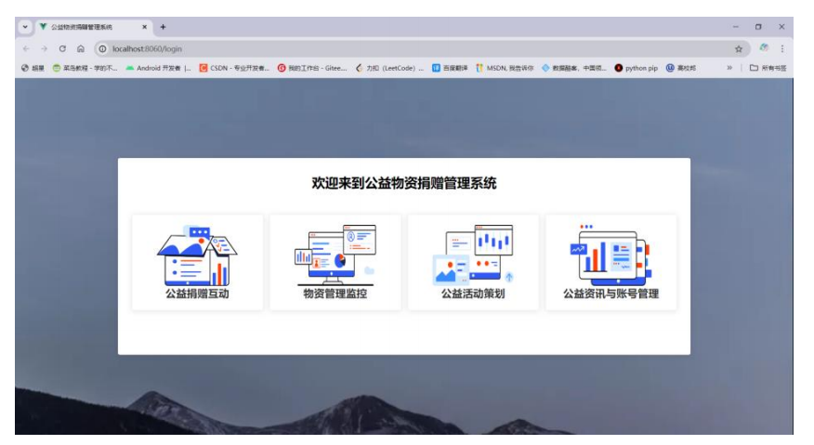
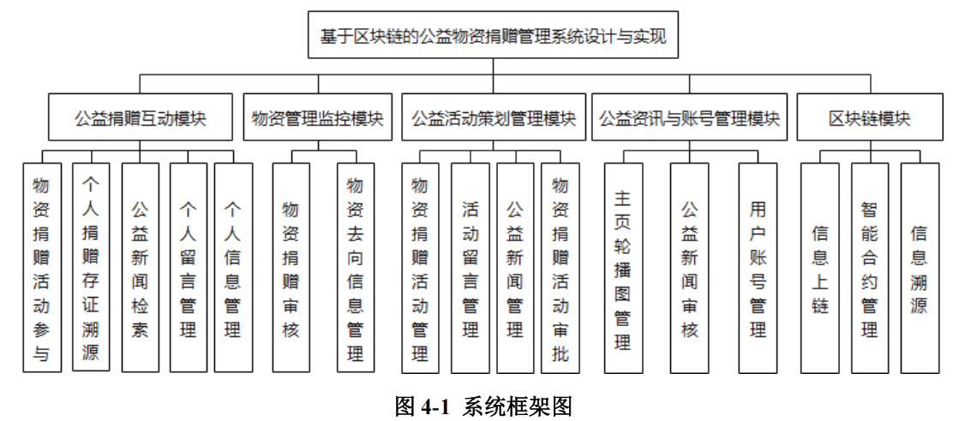
三、开发过程注意点
1、要有一个整体入口界面，有毕设题目的体现。代表系统本身的说明，如果系统分不同角色或功能类别使用的，入口界面应该有分角色登录功能，如果分功能类别，则应该有模块选择功能

Slide 5







三、开发过程注意点
2、每个模块（相当于框架图中的二层模块）应该也有一个汇总的首页，里面清晰体现模块内部包含的子模块（相当于框架图中的三层模块），每个模块外观有有明显区别，雷同设计往往显得工作量单薄

Slide 6
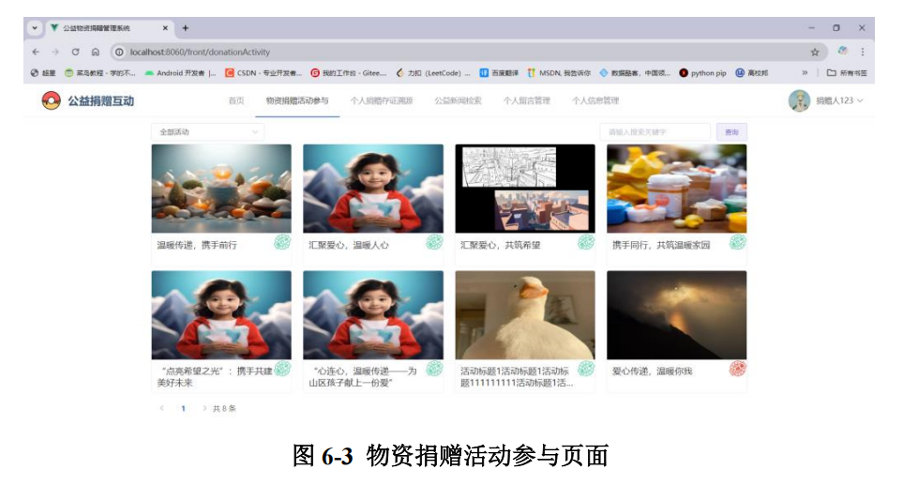



三、开发过程注意点
3、每个子模块（第三层的每一个框）对应一个独立页面，包括这个子模块的完整功能
切忌不同子模块的部分功能混杂在一个页面，或者多个子模块的功能混杂在一个页面，如果一个页面显得功能太单薄了，那说明这个子模块的功能设计的太少，应该增加这个子模块的功能

Slide 7
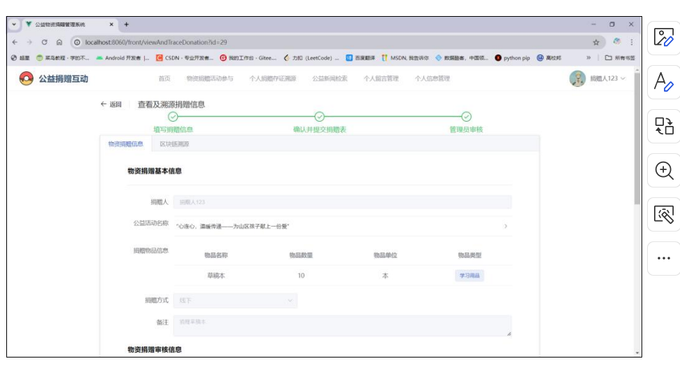
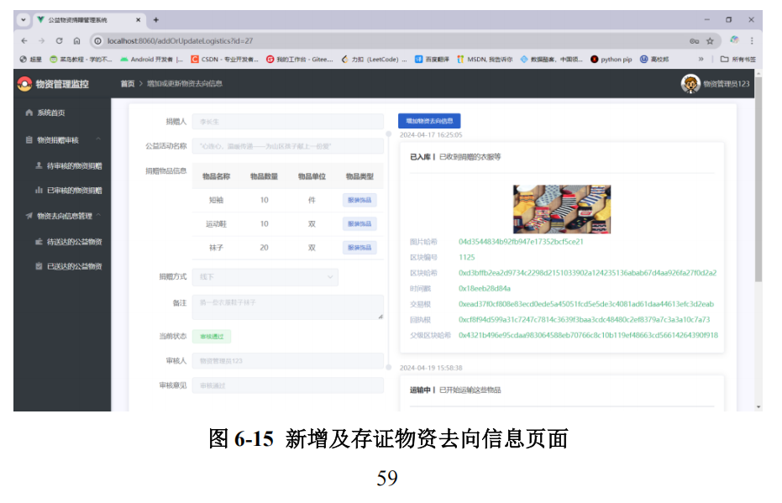





三、开发过程注意点
4、跨越不同子模块的协同事务要仔细规划，不同模块中的相应功能部分要有呼应，在界面设计等方面要考虑，切忌不一致
此处为反面案例，设计不太合理

Slide 8
四、其他注意点
1、开发过程中可能会出现对已有框架图的调整需求，可以进行调整，但对应的框架图必须及时对应调整
2、开发过程中应及时设计测试用例，并及时进行截图，作为后续论文写作的素材
3、开发过程中遇到问题，有时候是设计失误造成的，要及时调整设计
4、切忌随意删减内容，会导致工作量不足的问题

